Slide 1
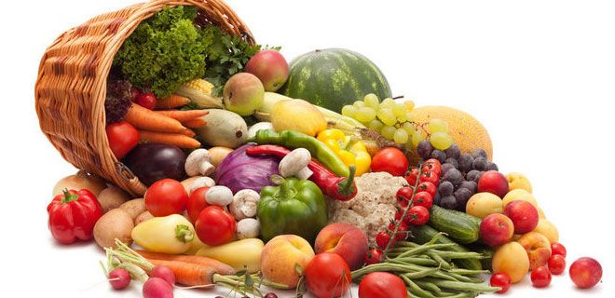
NASIL BESLENİYORUZ?
BESLENİRKEN NELERE DİKKAT EDECEĞİZ?

Slide 2
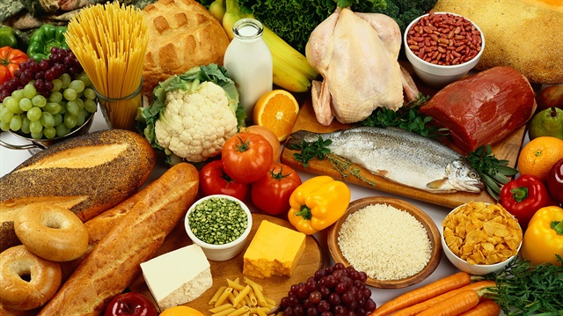
"Ey insanlar! Yeryüzünde bulunan şeylerin helal ve temiz olanlarından yiyin. Şeytanın adamlarına uymayın. Çünkü o size apaçık bir düşmandır." (Sure 2, Ayet 168)

Slide 3
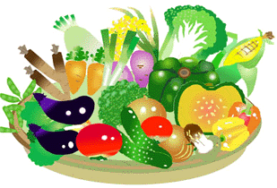
HELAL GIDA NEDİR?
Helal gıda; çiftlikten ve tarladan alınan ürünlerin soframıza gelinceye kadar tümüyle İslâmî kurallara uygun olarak hazırlanmasını ifade eder.
Helal gıda; dini, hijyenik ve sağlık bakımından mahzursuz anlamına da gelmektedir.

Slide 4
Gıdalara Helal diyebilmek için 4 temel esas
İslamiyet tarafından tüketimi Müslüman için yasaklanmış ürünleri içermemesi
Şer’i kesime göre kesilmiş hayvan ürünlerini ihtiva etmesi gerekiyor.
İslam'a göre temiz kabul edilmeyen bir maddeyi taşımaması gerekiyor.
İslam'a göre temiz kabul edilmeyen bir tarzda üretilmiş olmaması ve İslam’a uygun şekilde paketlenmiş olması, Helal gıda kabul edilmeyen bir gıda maddesi ile temas içinde olmaması gerekiyor.

Slide 5
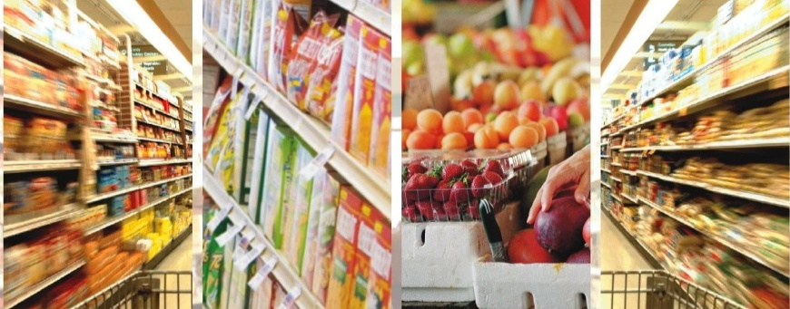
GIDA KATKI MADDELERİ
Gıda katkı maddeleri; normal koşullarda tek başına tüketilmeyen ya da tipik besin bileşeni olarak kullanılmayan, tek başına besleyici değeri olmayan ve besinin üretilmesi, işlenmesi, hazırlanması, ambalajlanması, taşınması ve depolanması sırasında teknolojik amaçla ya da beklenen sonucu elde etmek için ürüne ya da bir öğesini elde etmek için yan ürüne doğrudan ya da dolaylı olarak ve bilinerek katılan maddeler olarak
tanımlanmaktadır.
Gıda Katkı Maddeleri;
hayvansal, bitkisel,
mikrobiyal ve sentetik
(yapay) kaynaklardan elde edilmektedir.

Slide 6
GIDA KATKI MADDELERİNİN KULLANIM AMAÇLARI
Gıdaların besleyici değerlerini korumak veya artırmak,
Bazı insanların özgün diyet ihtiyaçlarını karşılamak,
Dayanıklılığı artırmak,
Dokusal özellikleri korumak veya geliştirmek,
Lezzet ve kaliteyi artırmak,
İstenmeyen reaksiyonları engellemek (oksidasyon gibi)
Gıdaların işlenmesi sırasında çoğu zaman teknolojik gereklilik veya teknolojik işlemlere yardımcı olarak,
Hastalık yapıcı mikroorganizmaların gelişmelerini önlemek,
Çeşitliliği sağlamak
Standardizasyonu yakalamak,
Dağıtımı kolaylaştırmak

Slide 8
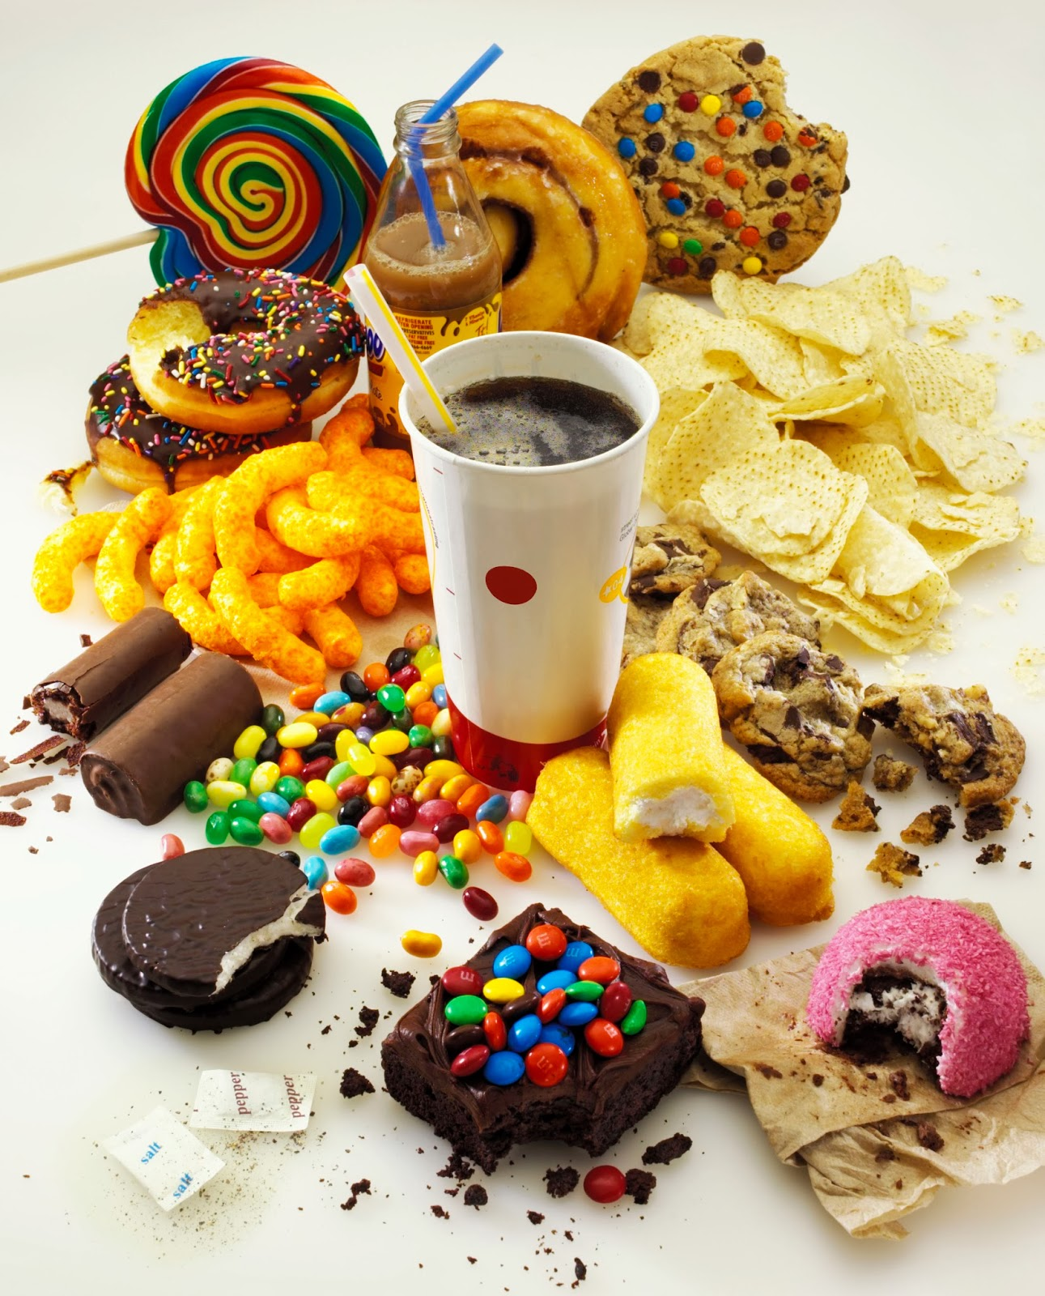
Katkı Maddeli Ürünler
A ) Et ve Et Mamulleri
B ) Un ve Unlu Mamuller
C ) Şeker ve Şekerli Mamuller
D ) Tuz
E ) Süt ve Sütlü mamuller
F ) Meşrubatlar
G ) İlaçlar
H ) Temizlik Ürünleri
I ) Sanayii Ürünleri

Slide 9
ÇOK KULLANILAN GIDALARA ÖRNEKLER

Slide 10
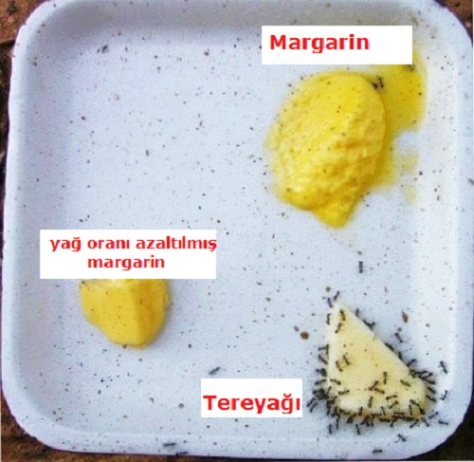
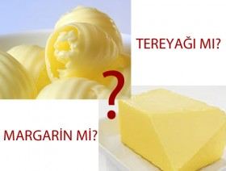
MARGARİN
Hangisi Sağlıklı?

Slide 11
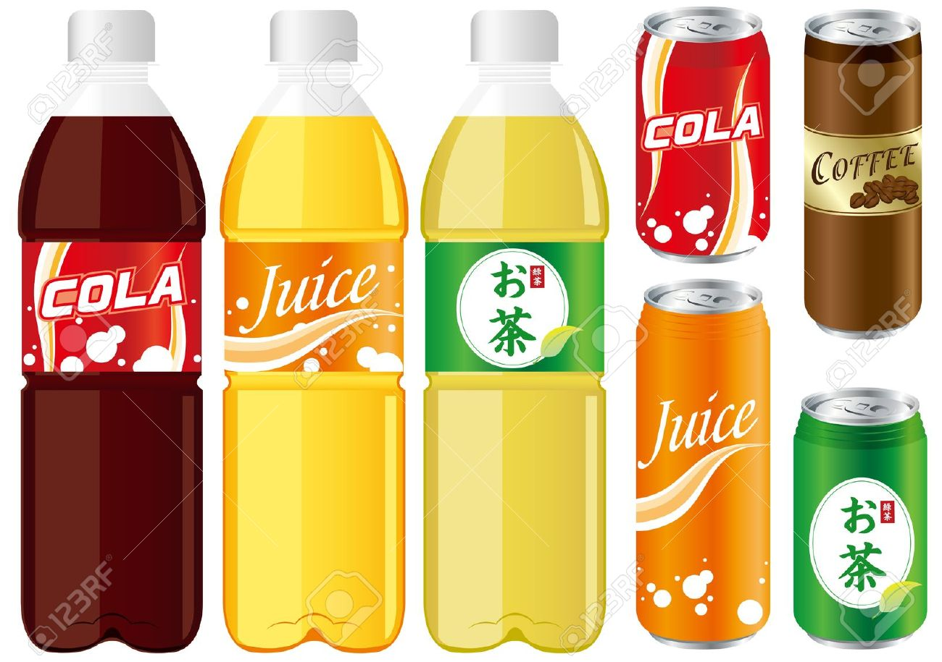
GAZLI İÇECEKLER

Slide 12
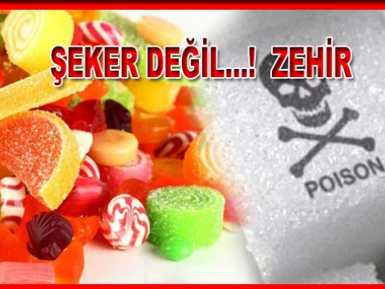
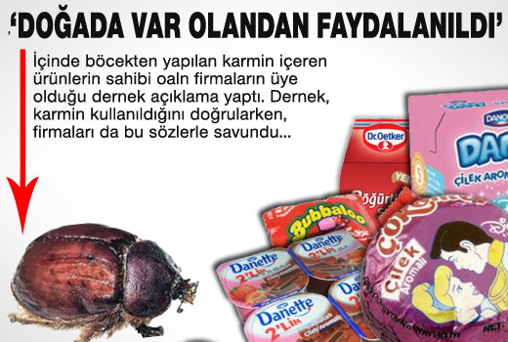
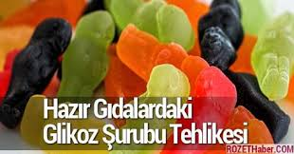
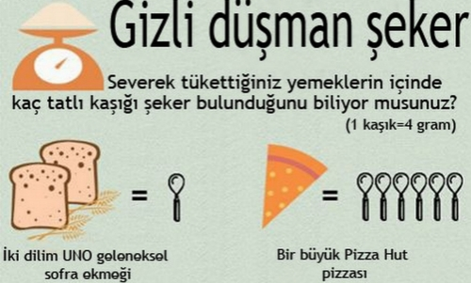
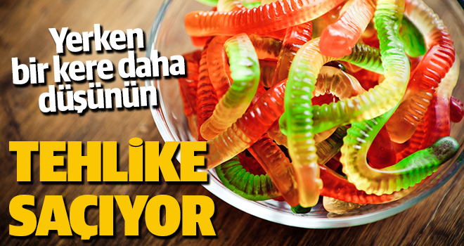
ŞEKER ÇEŞİTLERİ

Slide 13
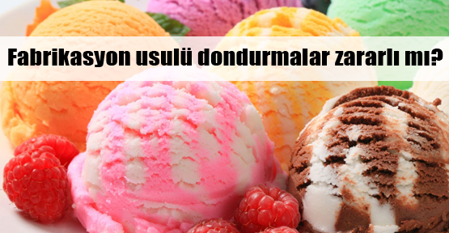
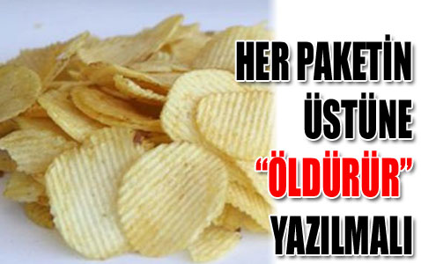
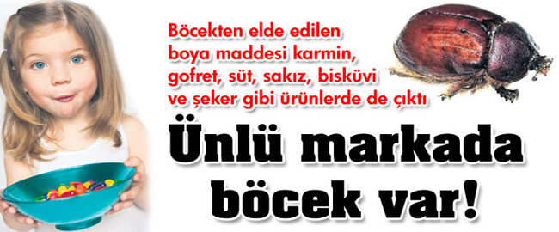
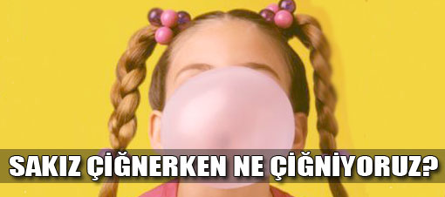
HAZIR GIDALAR

Slide 14
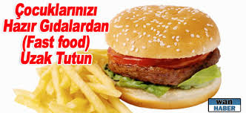
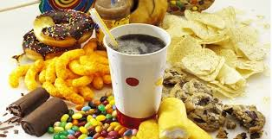
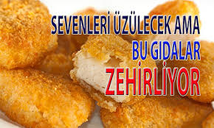
HAZIR GIDALAR

Slide 15
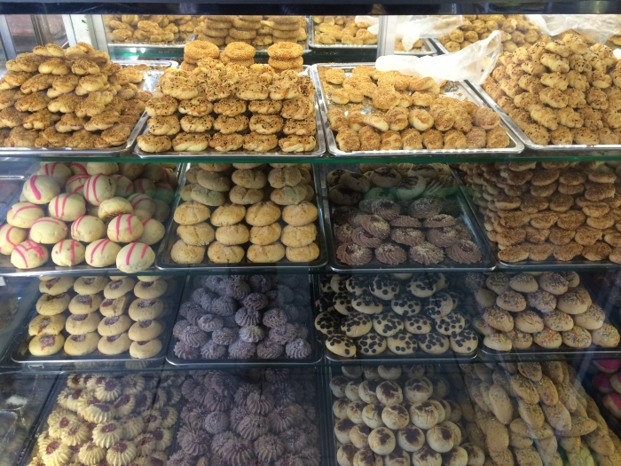
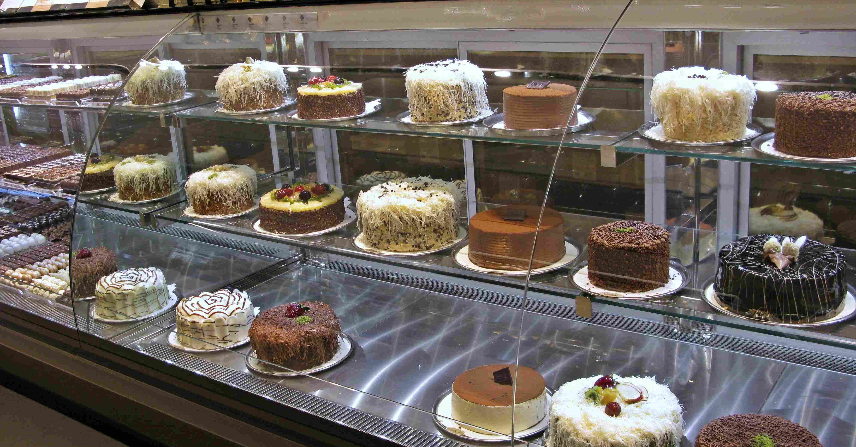
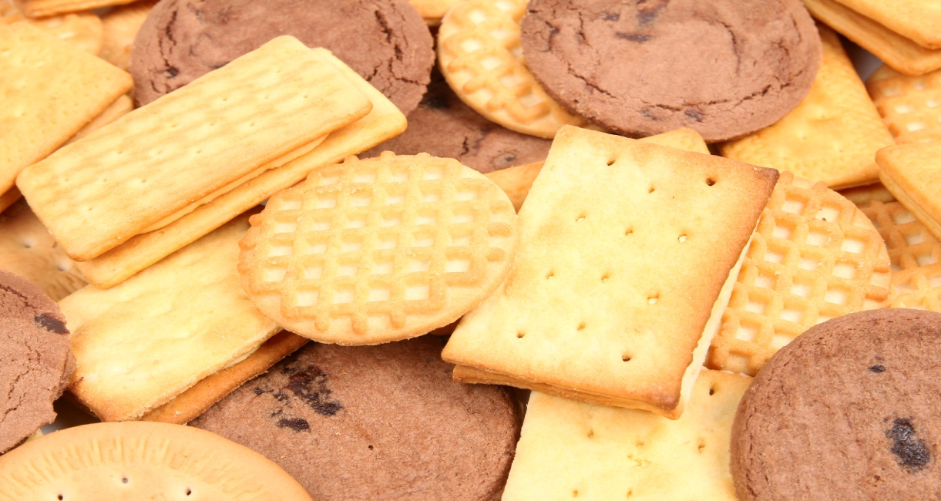
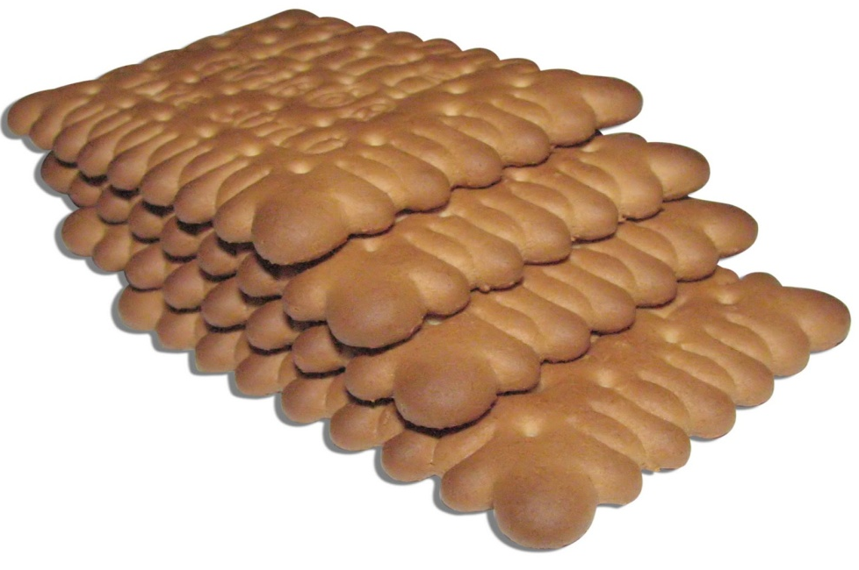
HAZIR GIDALAR

Slide 16
İYİ GÜZEL HOŞ AMA BİZ NE YİYECEĞİZ?

Slide 17
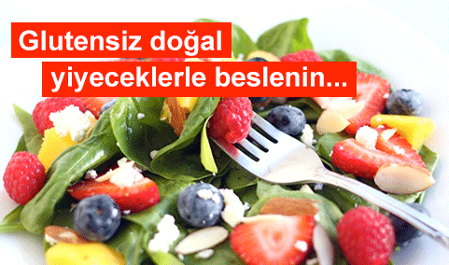
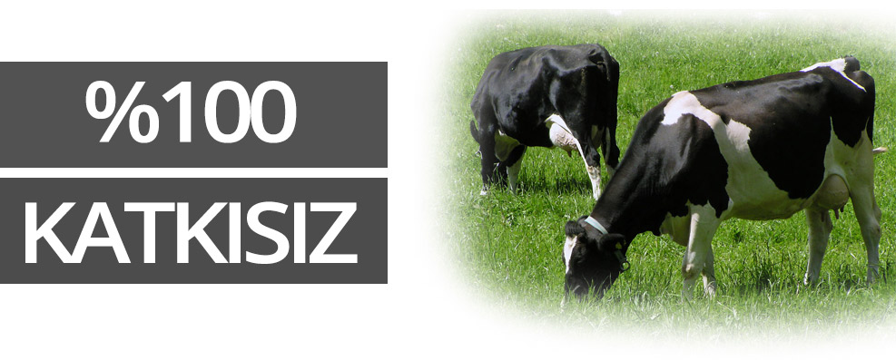
1) DOĞAL GIDALAR,
2) KATKI MADDESİ KULLANILMAYAN GIDALAR
3) HELAL SERTİFİKALI ÜRÜNLER

Slide 18
HELAL SERTİFİKA
MÜSLÜMAN ÜLKELERCE BELİRLİ STANDARTLAR GELİŞTİRİLEREK OLUŞTURULAN BİR SİSTEMDİR.
ÜLKEMİZDE CİDDİ ANLAMDA İLK VE İSLAM ÜLKELERİ TARAFINDAN TANINAN KURULUŞ “GİMDES”TİR.

Slide 19
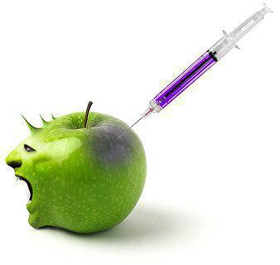
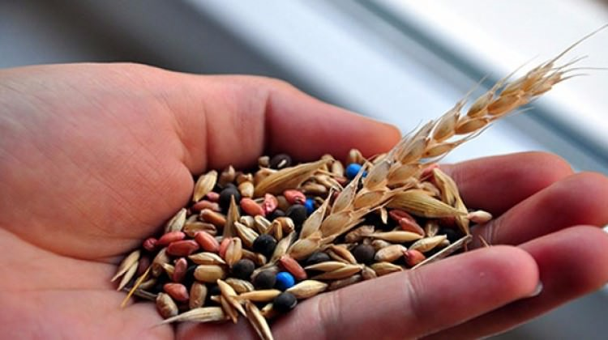
GDO – HİBRİT TOHUM

Slide 20
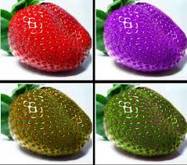
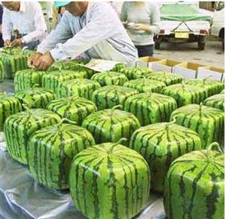
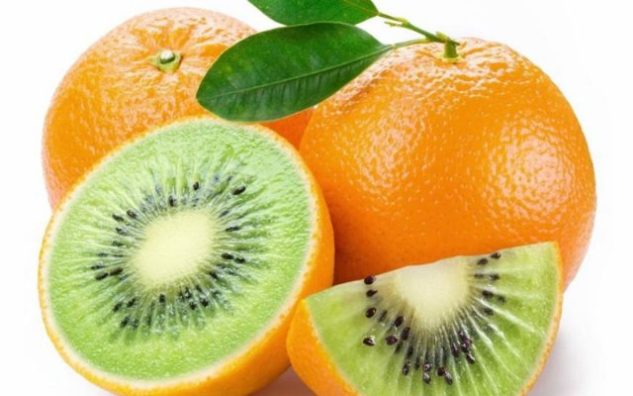

Slide 21
İlgili soruları ailenizle beraber konuşup tartışabilirsiniz
Tohum Kimin mülkü ?
Bir Silah Olarak Gıda ?
Gıda Sektörü Kimin elinde ?
Gıda İlaç Sektörü İlişkisi ?
GDO için Uydurma Tezler
GDO Açlığı yok ediyor mu ?
Bilim Adamları ve Firma İlişkileri

